Slide 1



Slide 2

Sessão da Tarde
Gal Braga
Sh@nti

Slide 3

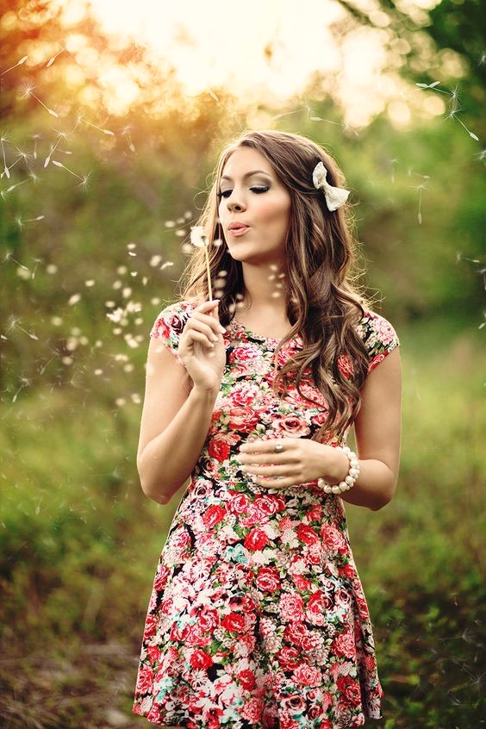

Slide 4

Um moço bonito
Num terno riscado
Uma flor na lapela
Cabelo engomado.

Slide 5
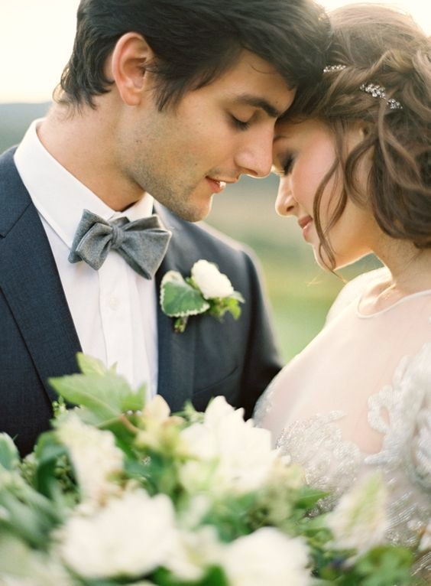

Slide 6
Vivia à procura
De sua amada
Uma moça bonita
De roupa rendada

Slide 7
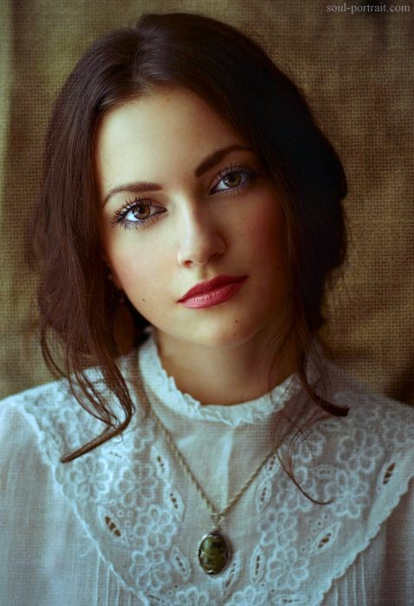

Slide 8
Mas só que esse moço
Escolhia demais.
Um almofadinha
Mas, um bom rapaz..

Slide 9
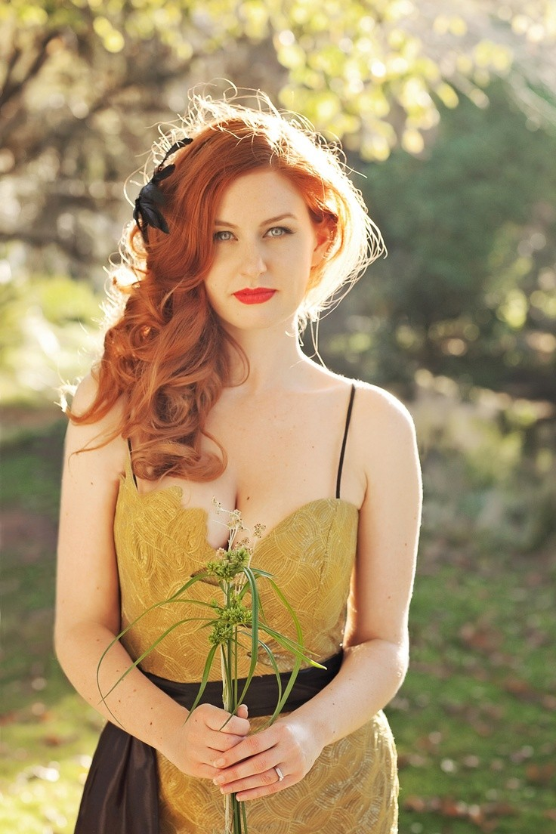

Slide 10
E num certo dia
O mocinho sonhador
Viu-se enamorado
E se apaixonou.

Slide 11
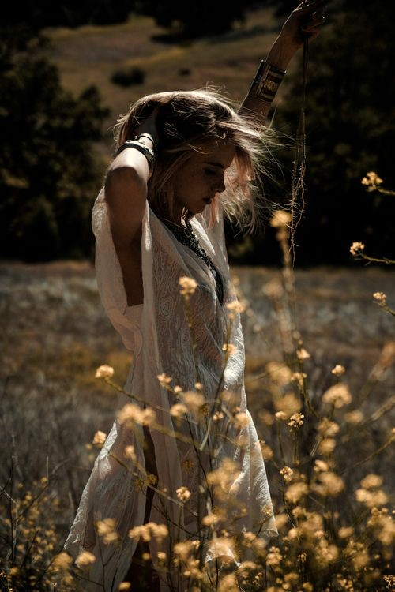

Slide 12
Um belo "The End"
Estampado na tela
Selando o amor
Do moço e a donzela.

Slide 13
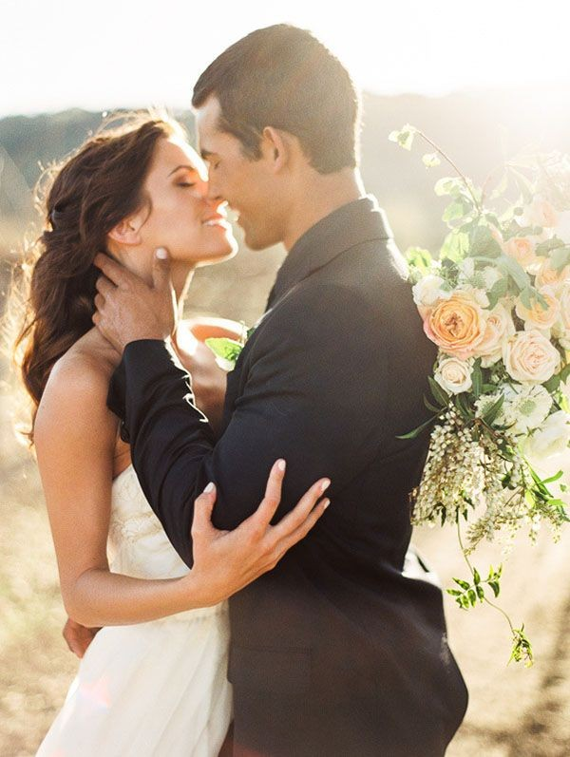

Slide 14
E assim aguardamos
Com grande afã
A Sessão da Tarde
Que passa amanhã
GalBraga (sh@nti)
09/04/2012 - SSA/BA.

Slide 15
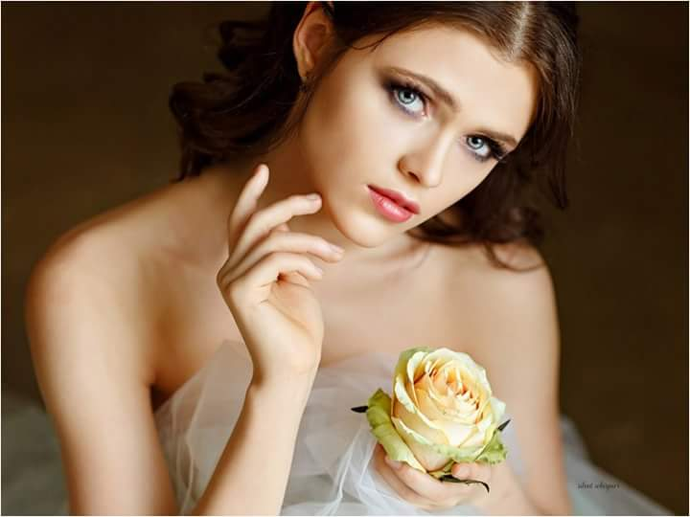

Slide 16
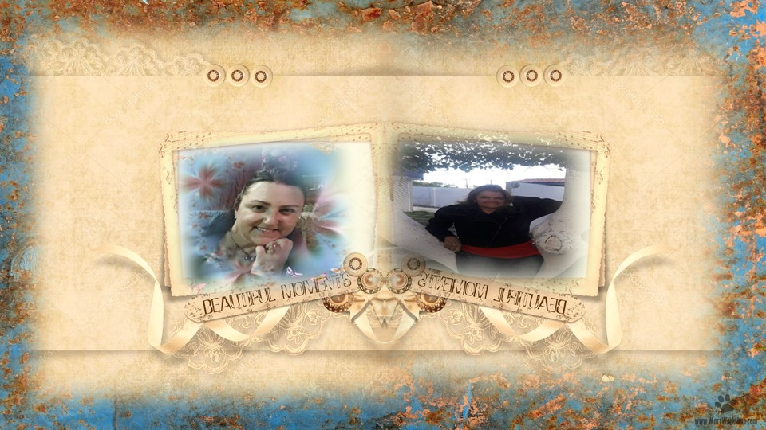
Cléo Menegatt
Gal Braga

Slide 17
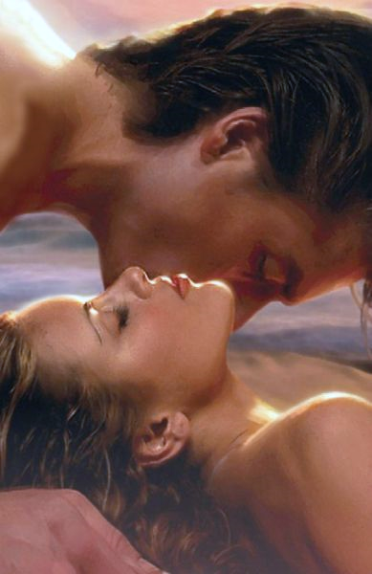

Slide 18
Imagens: Internet e Acervo Pessoal
Texto: Gal Braga-Sh@nti
Música: Aline-Piano Instrumental Máximo Spodeck
www.pinterest.com/cleonicemenegat/vídeos
Canal no Youtube:
https://www.youtube.com/channel/UCOqGbdkljrk4Oo-W1JKI0MA/videos?view_as=subscriber
Criação, Formatação e Edição:
Cléo Menegatt
cmenegatt2016@gmail.com

